Slide 1
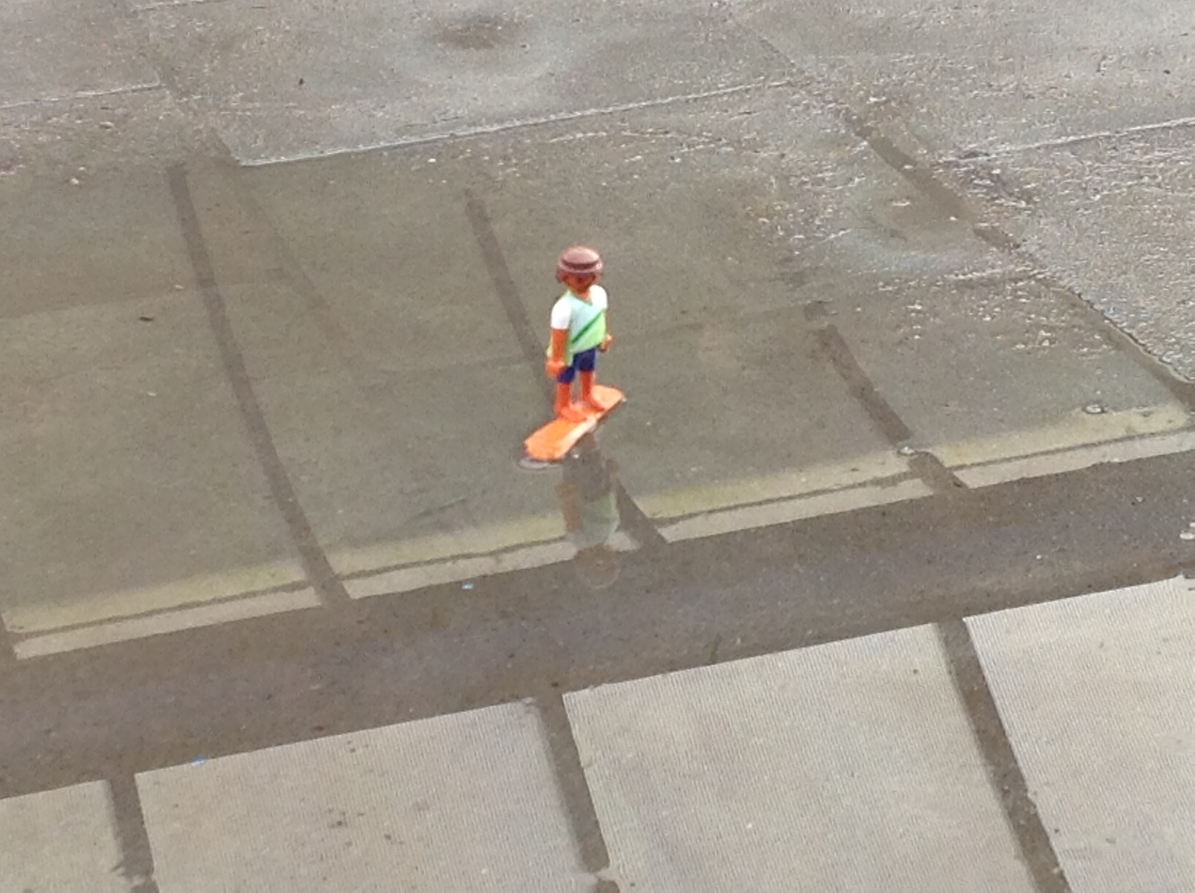
Gezellig surfen

Slide 2
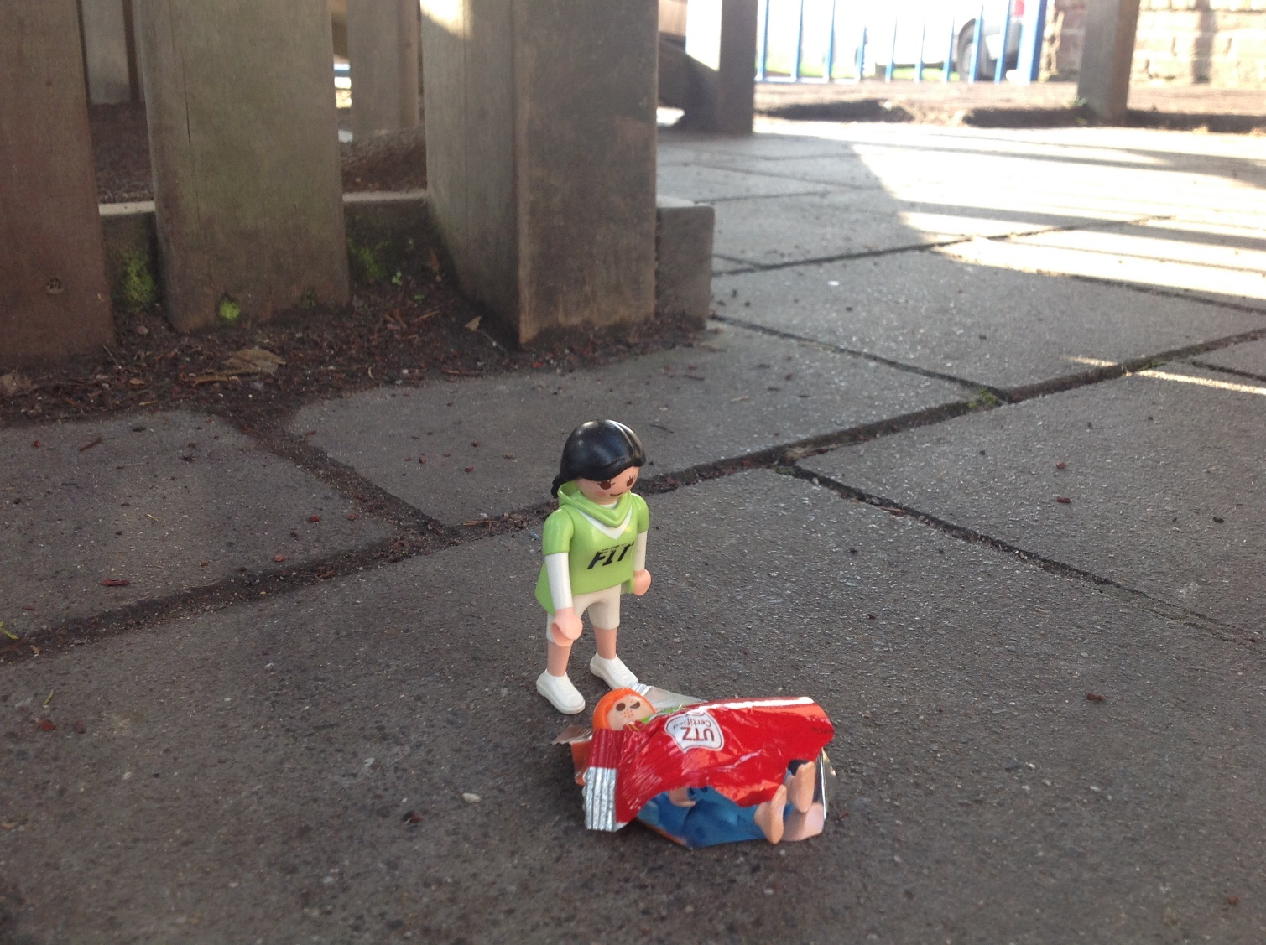
Slaapzacht

Slide 3
Stoute kuren

Slide 4
De haven

Slide 5
5 sterren hotel

Slide 6
Mooie show

Slide 7
Lekker klimmen

Slide 8
Gezellig samen in de boomhut

